Slide 1
Package包的测试过程

Slide 2
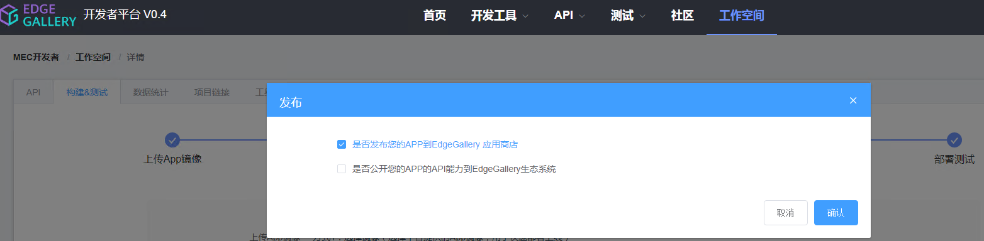
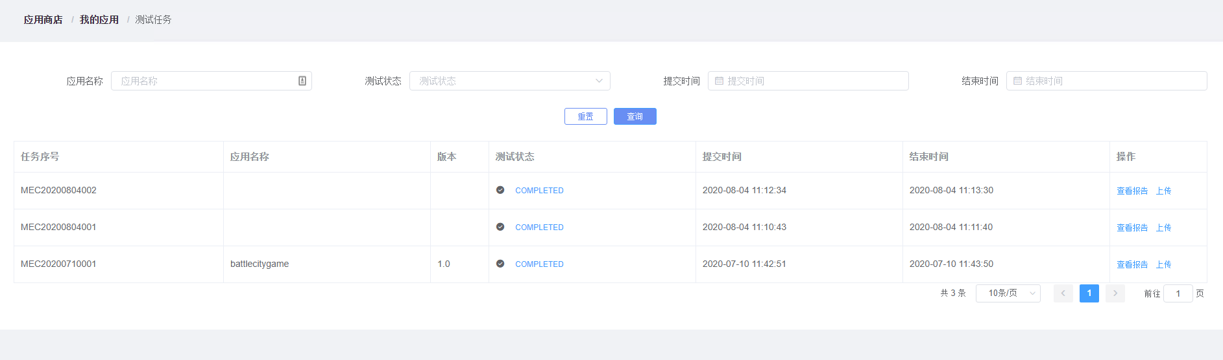
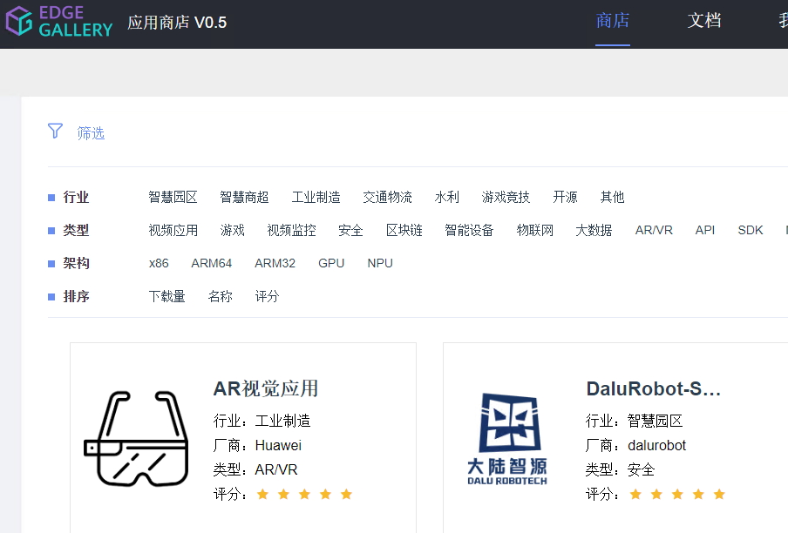
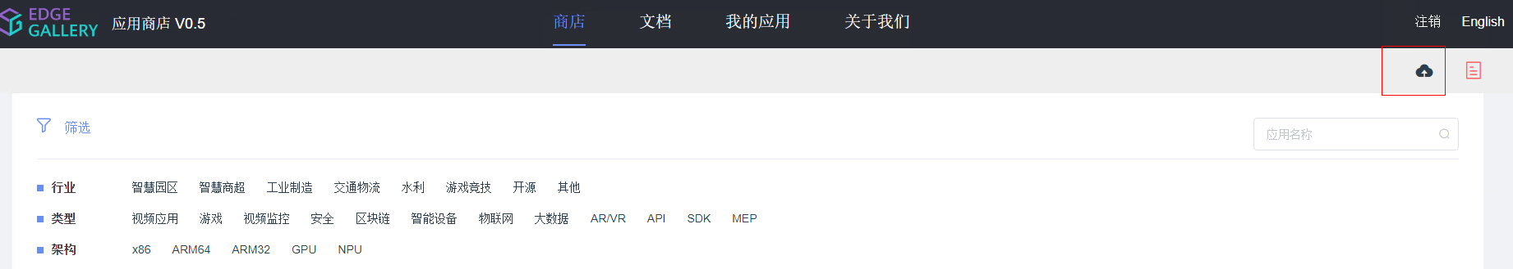
Appstore中Package包入口
一：Developer生成csar包上传至appstore
appstore测试列表
上传
上传
可部署
二：appstore上传csar包
三：mecm可能也需要csar包的上传入口

Slide 3
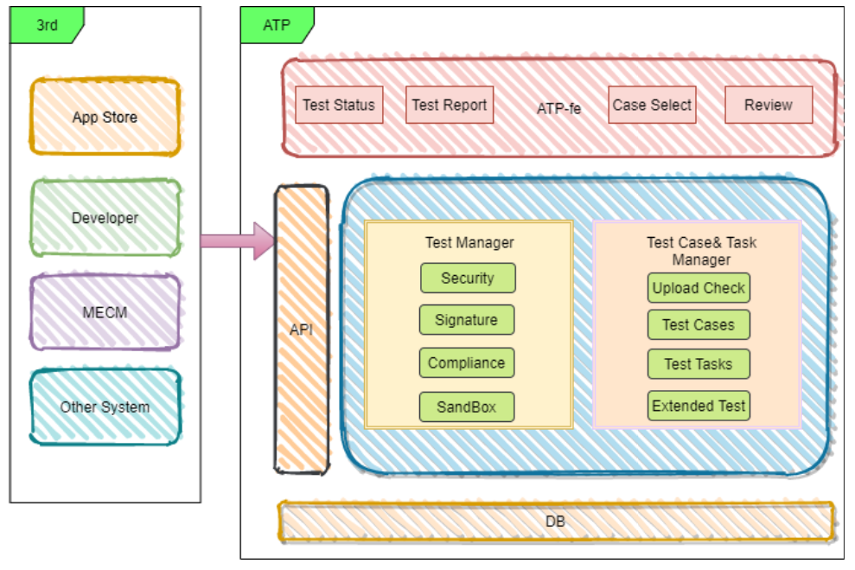
ATP测试架构图
关键点：
实时查看测试状态
测试用例支持可扩展
历史测试任务状态
V0.9版本先完成整个框架的搭建，应用打包、应用部署文件的格式、目录等检查校验，前台界面的设计，工作量：2k

Slide 4
App package测试流程
Developer
App Store
开发App
上传发布App
测试验证功能
启动上线测试
生成CSAR包
病毒扫描
遵从性测试
沙箱测试
是否上线成功
结果审核
不通过
刷新任务状态
通过
上线
拒绝上线
上线测试模块单独服务

Slide 5
详情设计
病毒扫描
遵从性测试Compliance Test
沙箱测试
审核
扫描项
（待定：集成第三方）
防炸弹攻击
签名校验
应用打包规范
应用注册规范
应用部署规范
应用认证规范
应用安全规范
应用API规范
生命周期测试Lifecycle Test
（应用的实例化，扩缩容，动态上下线，应用的卸载）
应用业务测试
前面步骤全部pass，是否需要人工审核？

Slide 6
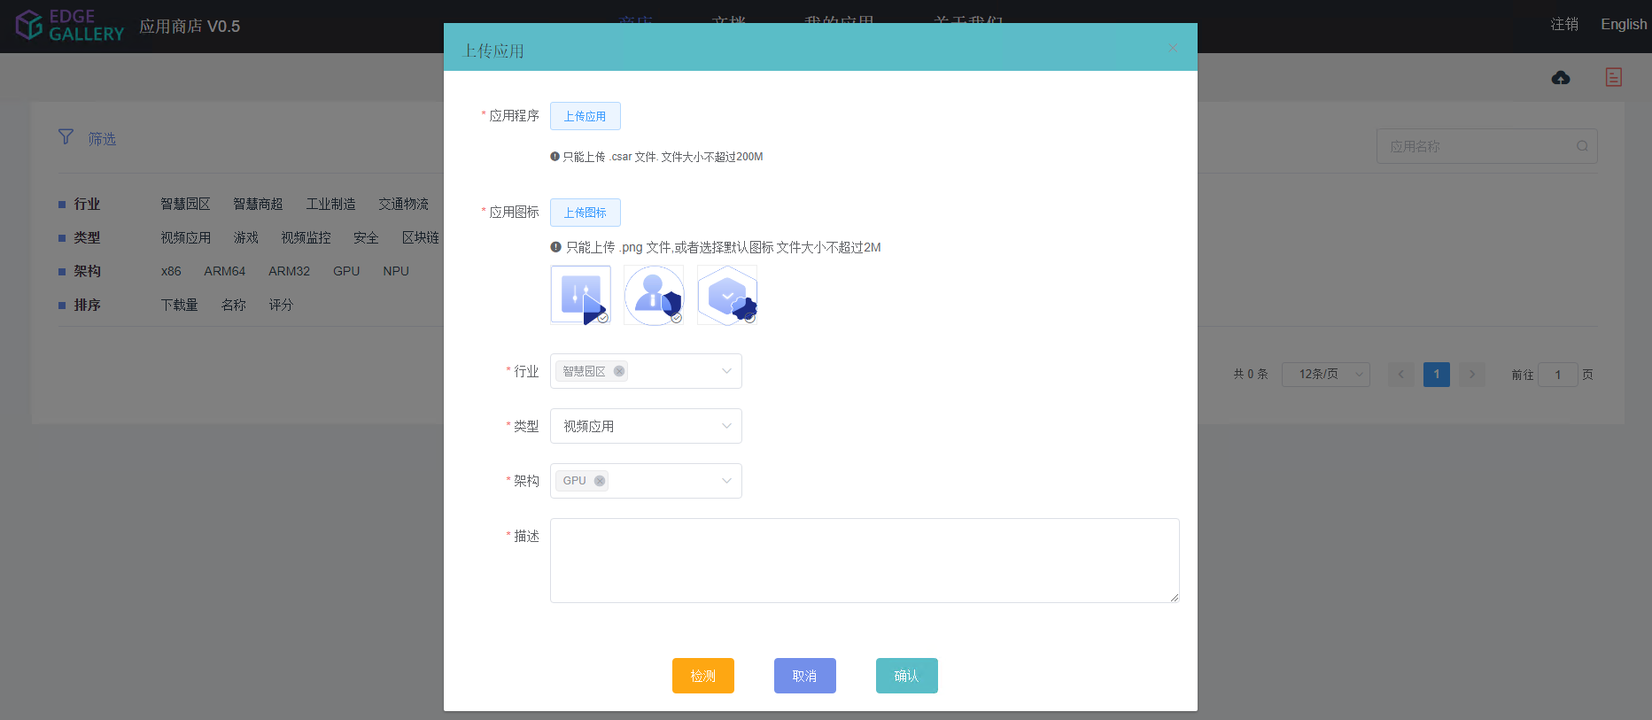
界面设计

Slide 7
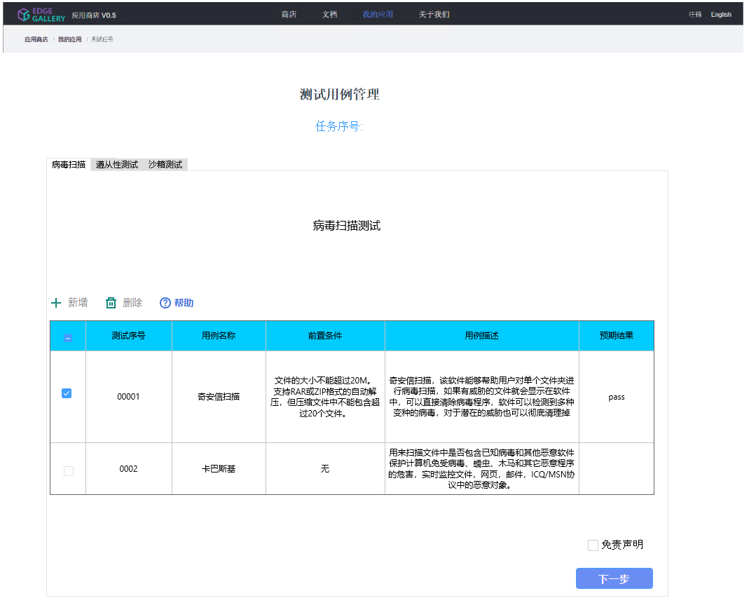
测试用例管理

Slide 8
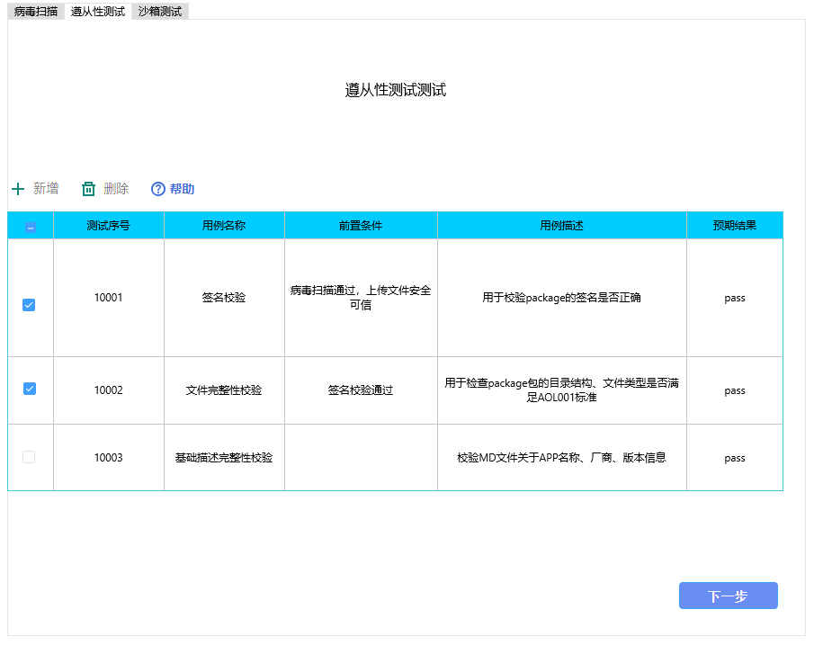
测试用例管理

Slide 9
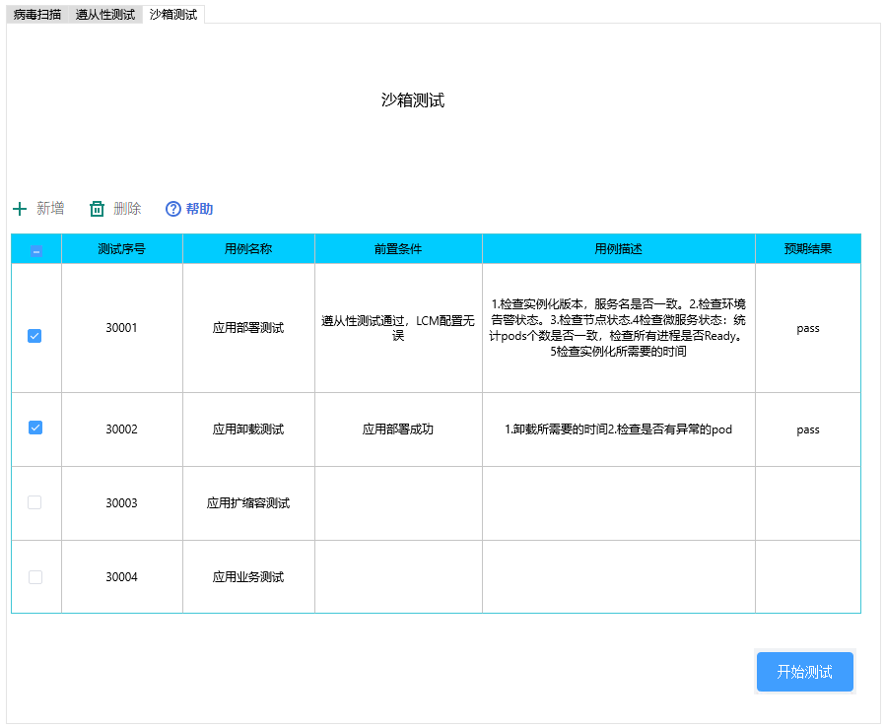
测试用例管理

Slide 10
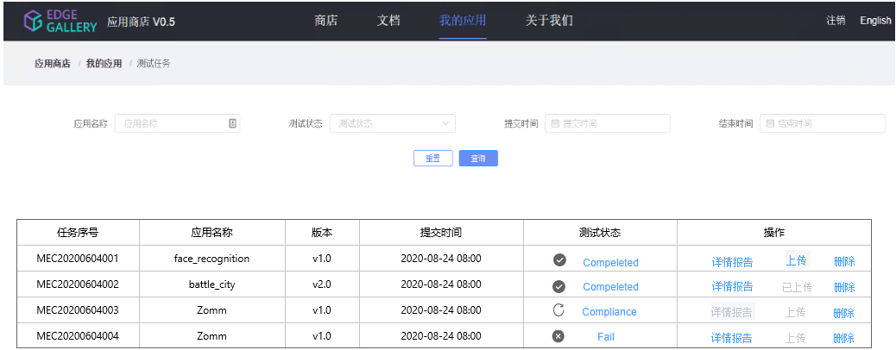
测试任务管理

Slide 11
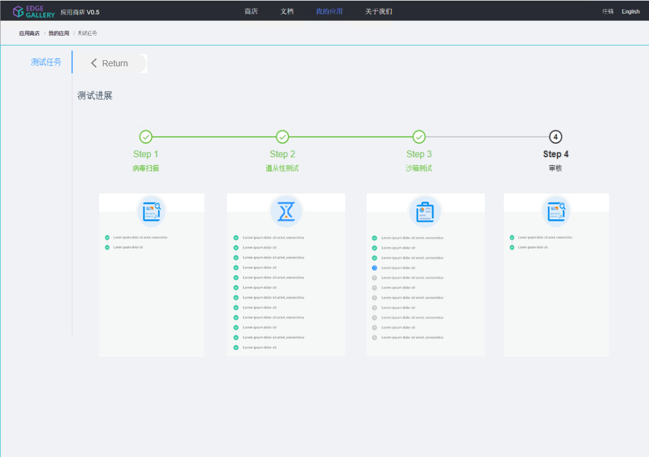
测试进展

Slide 12
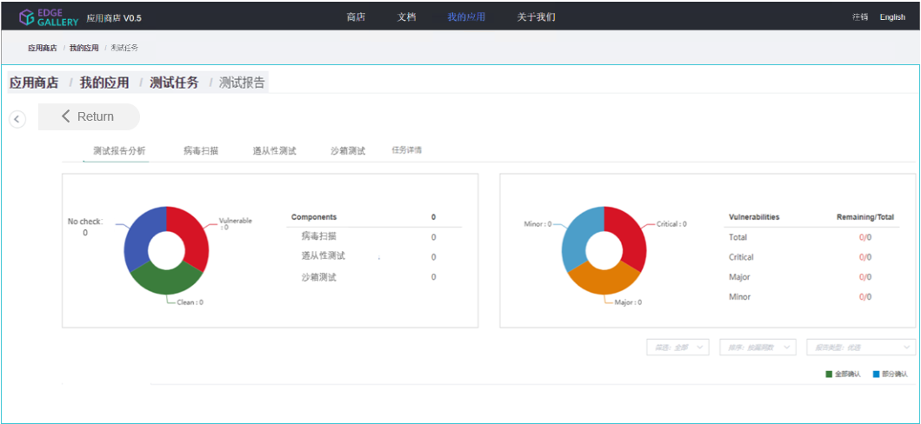
测试报告

Slide 13
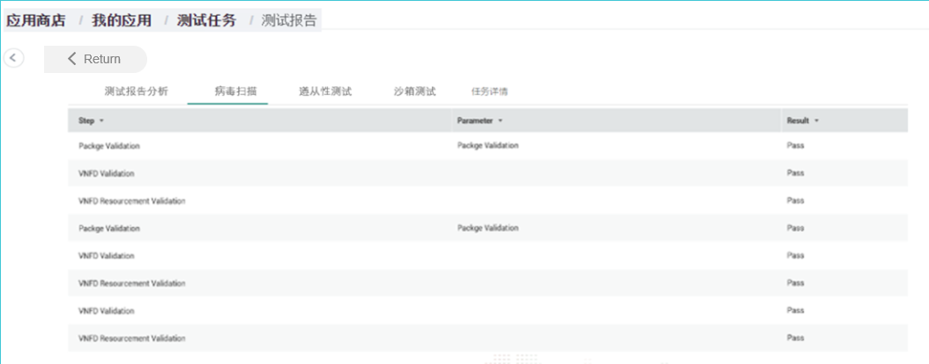

Slide 14
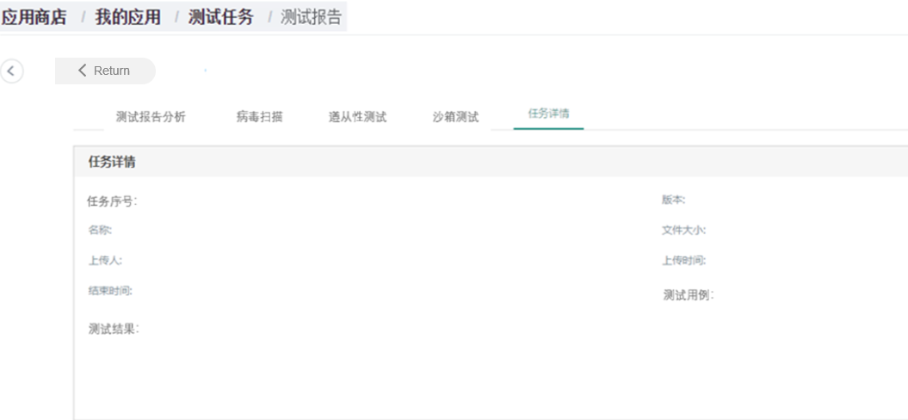

Slide 15
遵从性测试
签名校验
应用打包
1.包大小检查 2.包结构检查 3. 文件类型检查
应用部署
Chart包格式检查、文件类型检查、部署文件相关字段检查，如CPU、内存占用等
扩展测试
根据用户提供的测试用例进行测试。

Slide 16
沙箱测试
生命周期测试
应用实例化
1.检查实例化版本，服务名是否一致。2.检查环境告警状态。3.检查节点状态.4检查微服务状态：统计pods个数是否一致，检查所有进程是否Ready。5检查实例化所需要的时间6.检查空载cpu
应用卸载
1.卸载所需要的时间2.检查是否有异常的pod

